Slide 1
ت تــ

Slide 2
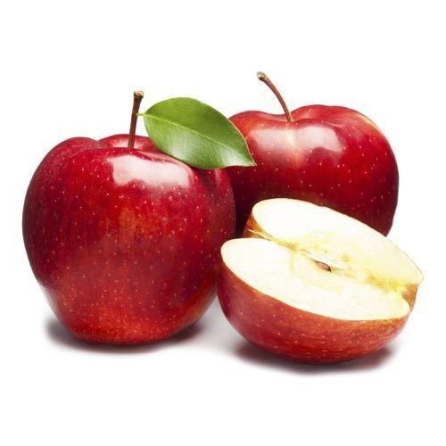
تُـفاح

Slide 3
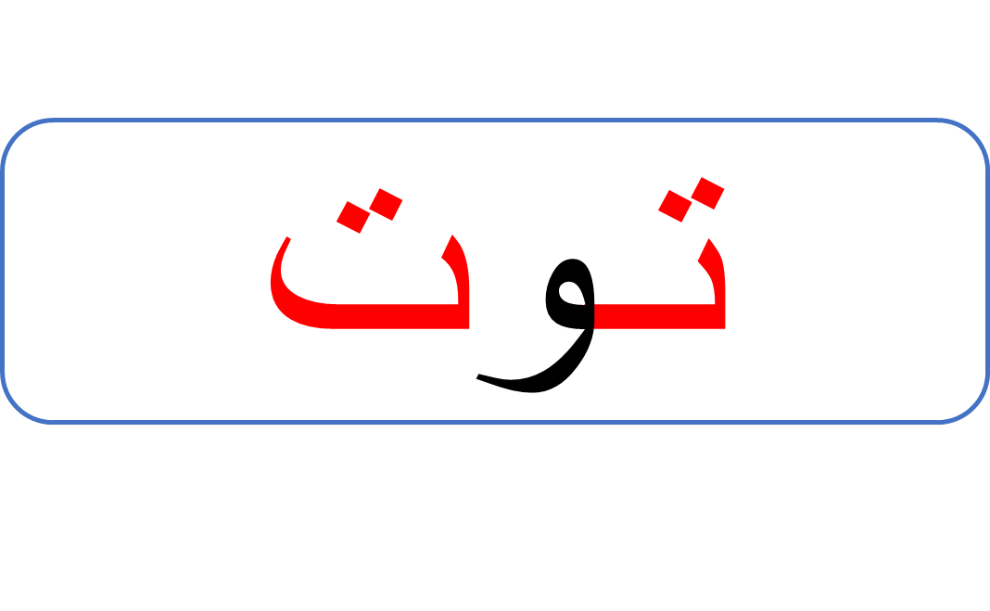

Slide 4
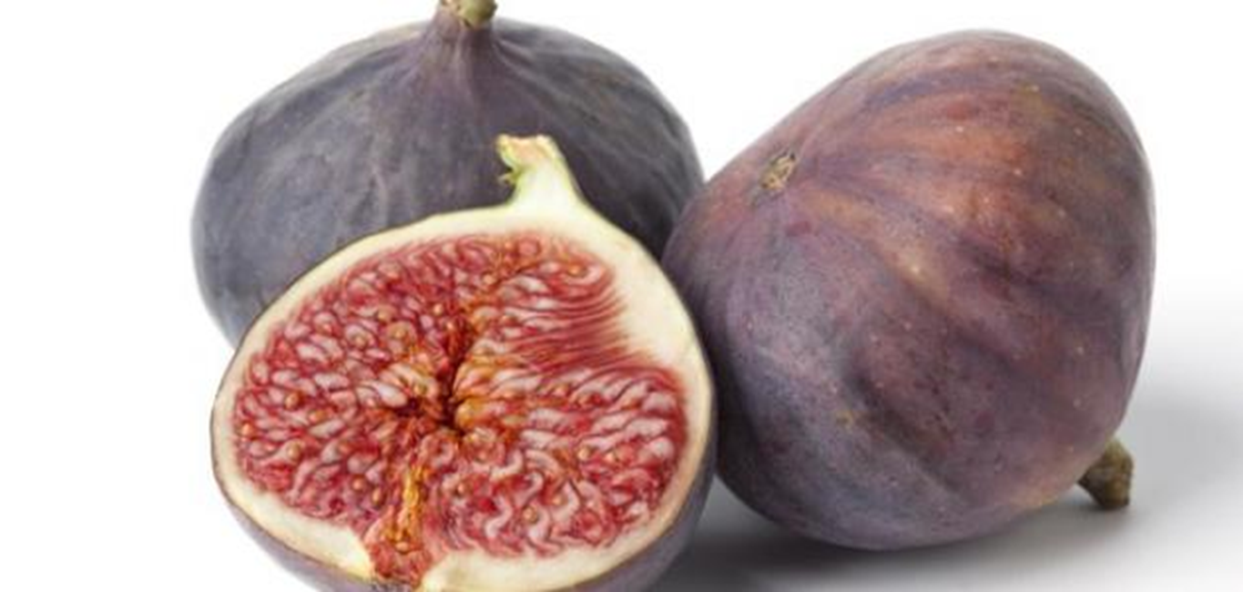
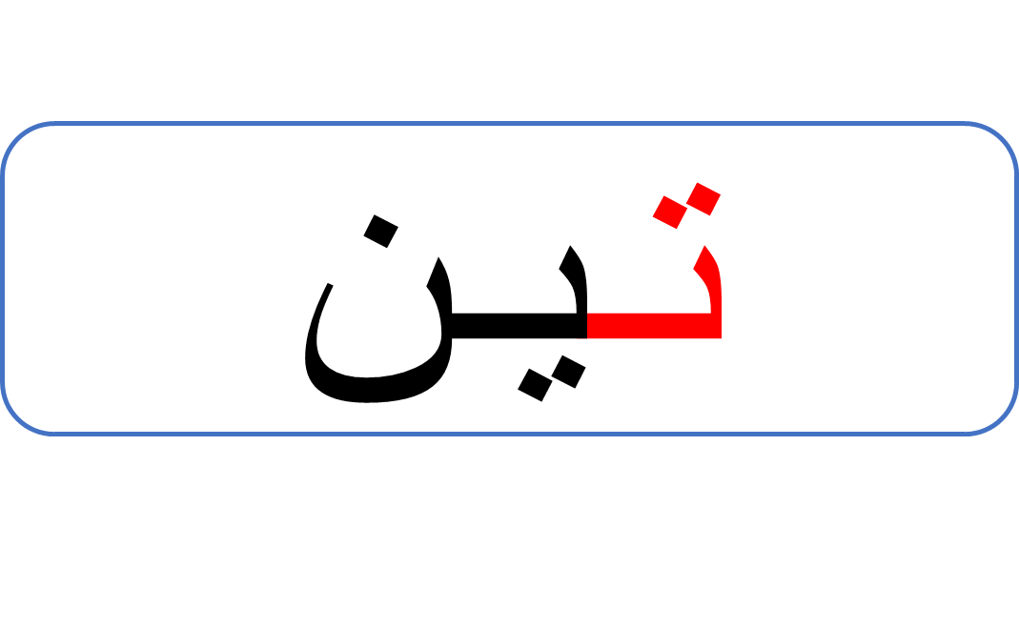

Slide 5
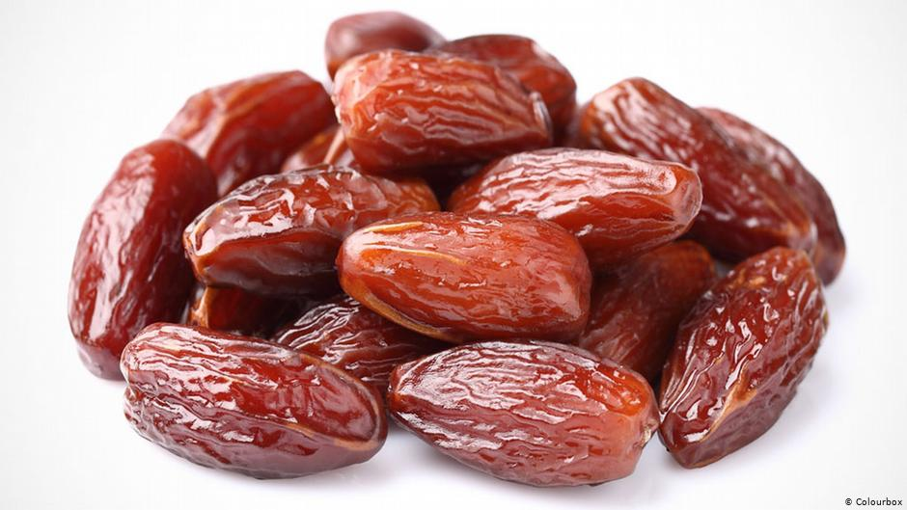
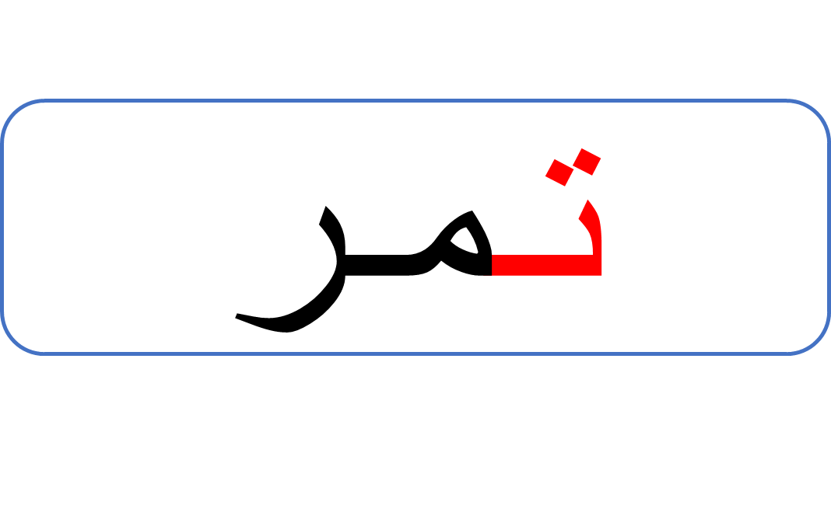

Slide 6
تـاج

Slide 7
تَـنـورة

Slide 8
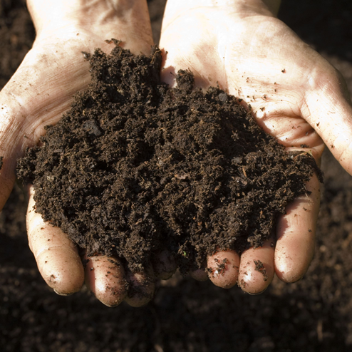
تُـراب

Slide 9
تِـمساح

Slide 10
تِـسعة

